Slide 1


Tento materiál byl vytvořen v rámci projektu Operačního programu Vzdělávání pro konkurenceschopnost.
Projekt MŠMT ČR | EU PENÍZE ŠKOLÁM
Číslo projektu | CZ.1.07/1.4.00/21.2146
Název projektu školy | Inovace ve vzdělávání na naší škole ZŠ Studánka
Šablona III/2 | Inovace a zkvalitnění výuky prostřednictvím ICT
SADA č. VI
Identifikátor: VY_32_INOVACE_SADA VI_Aj, DUM 14
Vzdělávací oblast: Jazyk a jazyková komunikace
Vzdělávací obor: Anglický jazyk
Název: STYLE
Autor: Mgr. Libuše Kocourková
Stručná anotace: Konverzace na téma Styl (oblékání)
Metodické zhodnocení: Aktivita určená pro žáky devátých ročníků – pilotáž dne 17.10.2011, 9.A

Slide 2
STYLE

Slide 3

I wear………..

Slide 4
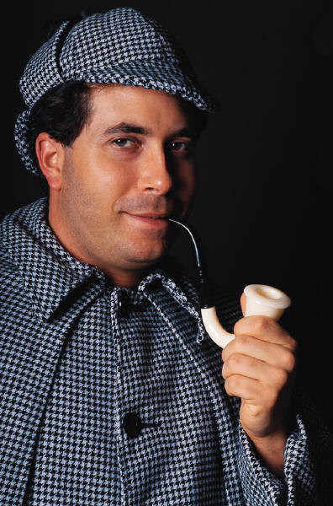
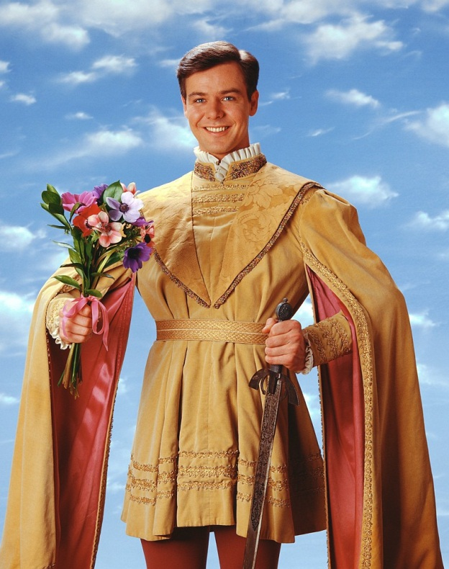
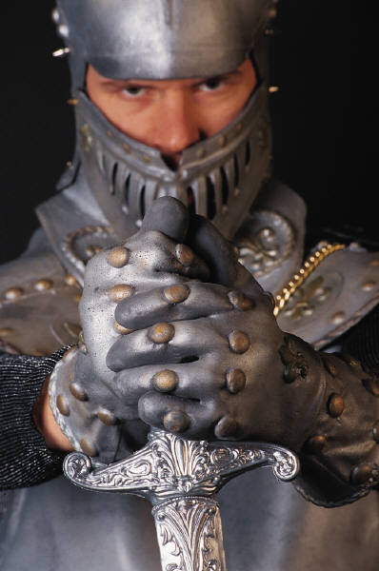
STYLE has changed.

Slide 5
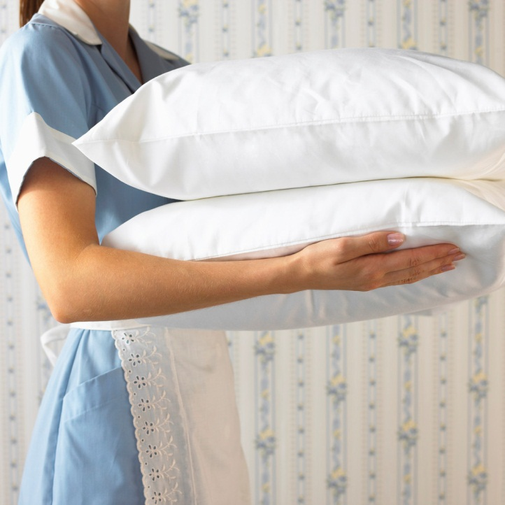

Slide 6
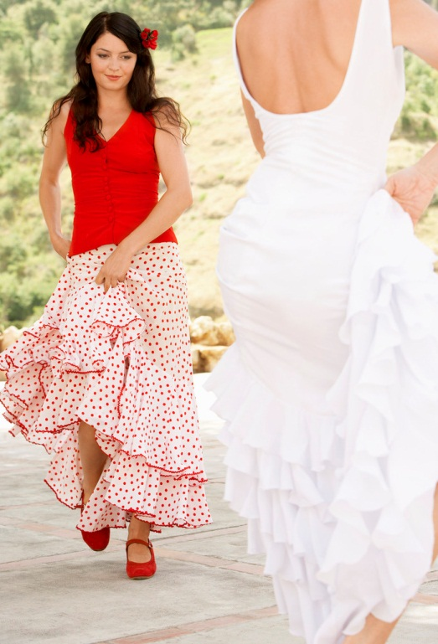
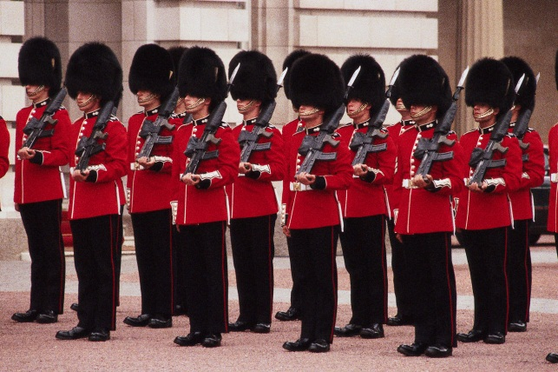




STYLE versus COUNTRY

Slide 7
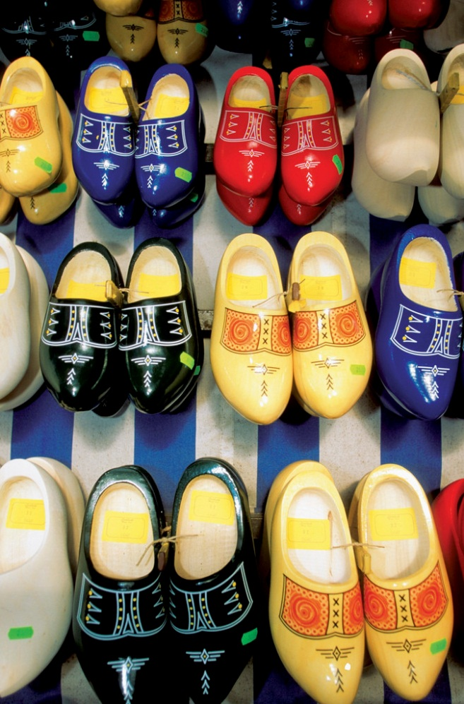


Slide 8
Metodický návod:
Snímek 3 – žáci popisují, co obvykle nosí. Používají především přítomný čas prostý.
Snímek 4,5 – žáci vysvětlují, jak se měnil styl v oblékání u mužů a žen.
Snímek 6,7 – žáci konverzují na téma, jak se lidé oblékají v jednotlivých státech. Co je typické pro oblečení dané lokality.

Slide 9
Sources:
Snímky vloženy z Klipartu.

